Slide 1
ŠUTIRANJE NA KOŠ
STUDENT: Dino Mujanović
Profesor: prof. Dr Oliver Radenković

Slide 2
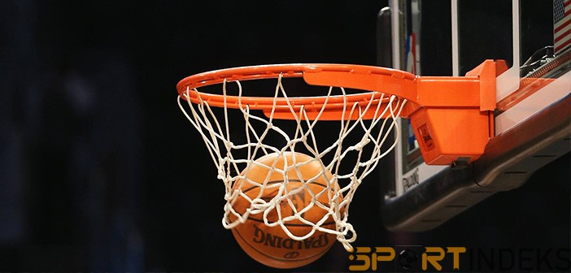
O KOŠARCI
Košarka je vrsta timskog sporta. Igra se loptom pomoću ruku. Dve ekipe sastavljene od pet igrača pokušavaju postići što više poena ubacivanjem lopte kroz obruč protivničkog koša po određenim pravilima. Pobednik je ekipa koja postigne više poena.

Slide 3
ISTORIJSKE ČINJENICE
Početkom decembra 1891, Džejms Nejsmit, kanadski lekar na Univerzitetu Makgil i profesor fizičkog vaspitanja na Koledžu Springfild, osmislio je novu igru na zatvorenom terenu koja bi služila za održavanje kondicije učenika tokom dugih zima. Nejsmitova nova igra bila je vrlo slična rukometu koji je nastao otprilike u isto vreme kao i košarka, krajem 19. veka. Ženska košarka počela je 1894. kada je Senda Berenson, profesorka fizičkog vaspitanja prilagodila Nejsmitova pravila ženama. Prva službena košarkaška utakmica održana je 20. januara 1892. u dvorani Gimnazije Udruženja mladih hrišćana. Igralo se s devet igrača na terenu upola kraćem nego današnji NBA teren. Originalni naziv košarke na engleskom je basketball, a složenica je od reči basket – koš i ball – lopta. Ime je Nejsmitu predložio jedan od njegovih učenika. Igra je bila popularna od samog početka.

Slide 4
OSNOVNA KOŠARKAŠKA TEHNIKA
U košarci pod pojmom tehnike možemo smatrati način izvođenja i primenjivanja specijalnih pokreta i kretanja, sa i bez lopte, u cilju uspješnog rješavanja određenih zadataka i situacija u igri.
Tehniku delimo na:
Tehniku igrača sa loptim i
Tehniku igrača bez lopte.
U kretanju bez lopte razlikujemo:
(hodanje, trčanje, zaustavljanje, kretanje u stavu, okreti, pivotranje, skokovi fintiranje)
Tehnika sa loptom:
(vodjenje lopte i dribling, držanje i hvatanje lopte, dodavanje lopte i fintiranje)

Slide 5
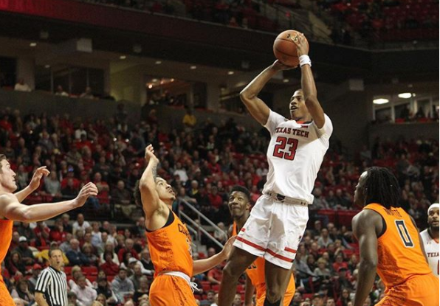
ŠUTIRANJE
Ne umanjujući ni jedan element košarke možemo reći da je šut navažniji, jer je on vrhunac primene ostalih tehničkih elemenata. U početku se svi tehnički elementi uče zato da bi igrači uspešno naučili šutirati na (u) koš. Savladavanje šutiranja u košarci njegovo usavršavanje je istovremeno jedan od najlakših i najtežih zadataka u treningu košarkaša.

Slide 6
PODELA ŠUTEVA
Generalna podela šutiranja i to prema karakteru kretanja igrača je:
- šutiranje iz mesta
- šutiranje iz kretanja
- šutiranje iz skoka
- slobodna bacanja kao specifični šut

Slide 7
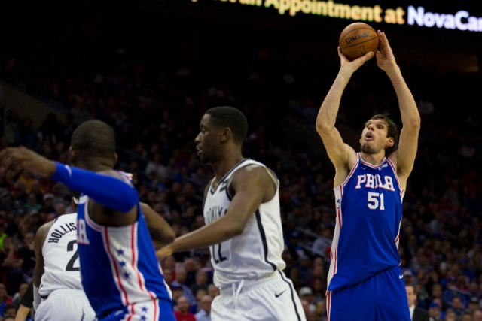
ŠUTIRANJE IZ MESTA
Šut jednom rukom iz mesta je osnovni šut i istovremeno predstavlja osnovu za učenje i usavršavanje ostalih varijanti i tehnika šutiranja, koje se čak i više primjenjuju. No on je vrlo bitan u metodici obučavanja početnika zbog dobijanja osećaja za izbačaj preko vrhova prstiju i rada u zglobu šake.

Slide 8
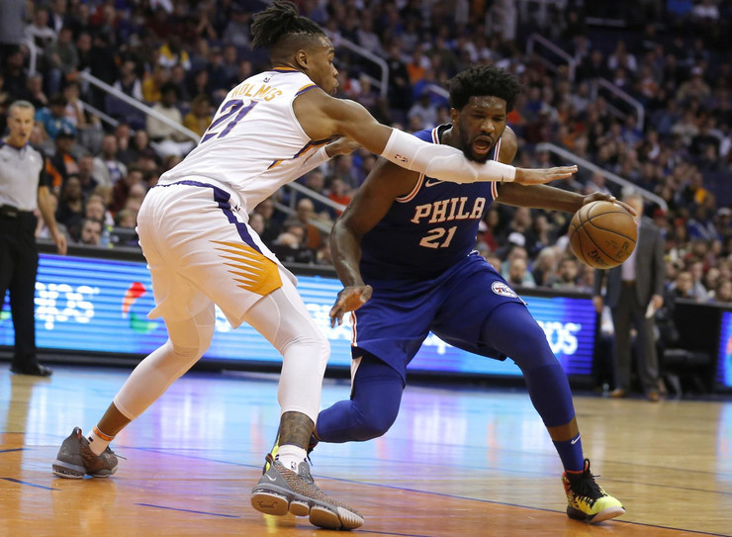
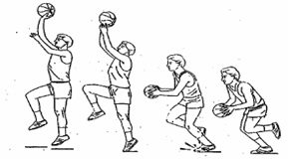
ŠUTEVI IZ KRETANJA
Ovise šutevi primenjuju prilikom utrčavanja, pretrčavanja i prodora na koš, u blizini koša kao i kontranapadu, bilo da se radi o dodanoj lopti ili ju je igrač sam doveo. Najjednostavniji način šutiranja iz kretanja je šut iz dvokoraka.

Slide 9
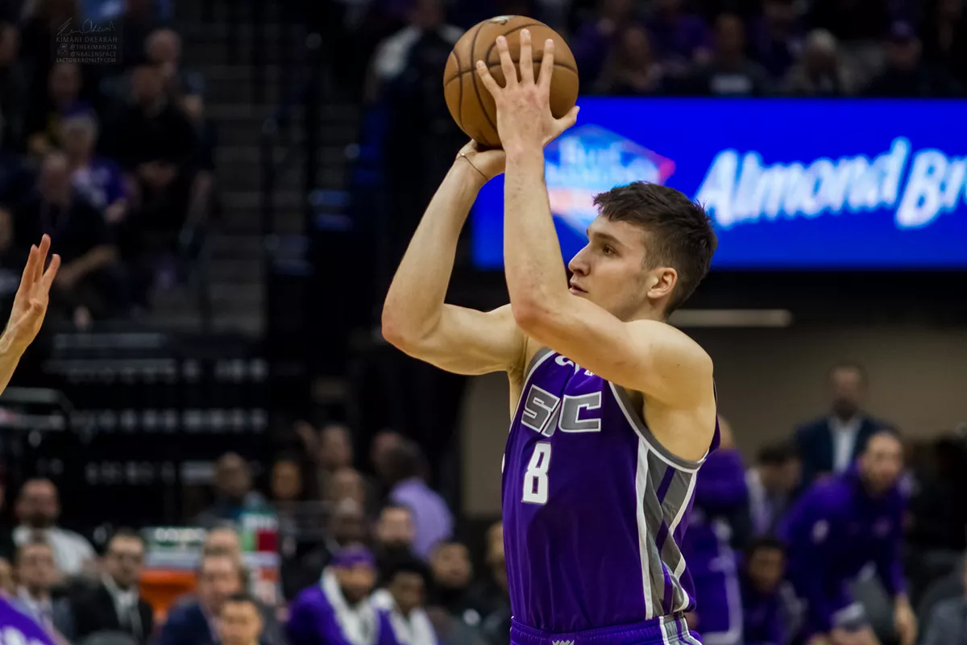
ŠUTIRANJE IZ SKOKA
Skok šut je najsavremeniji način šutiranja i danas ne postoji “opasniji” šut od ovoga. Brzo i precizno izveden, ako mu je još predhodila finta, je neobranjiv. Upotrebljava se sa svih rastojanja, a opisati ga možemo kao šut u skoku s guranjem. Igrač se odvoji s oba stopala od podloge i kad dosegne najvišu tačku svoga skoka gura loptu prema košu. Može se primenjivati iz kretanja i iz mjesta, bilo da smo loptu primili ili poslije zaustavljanja iz vođenja, iz paralelnog ili malog dijagonalnog stava.

Slide 10
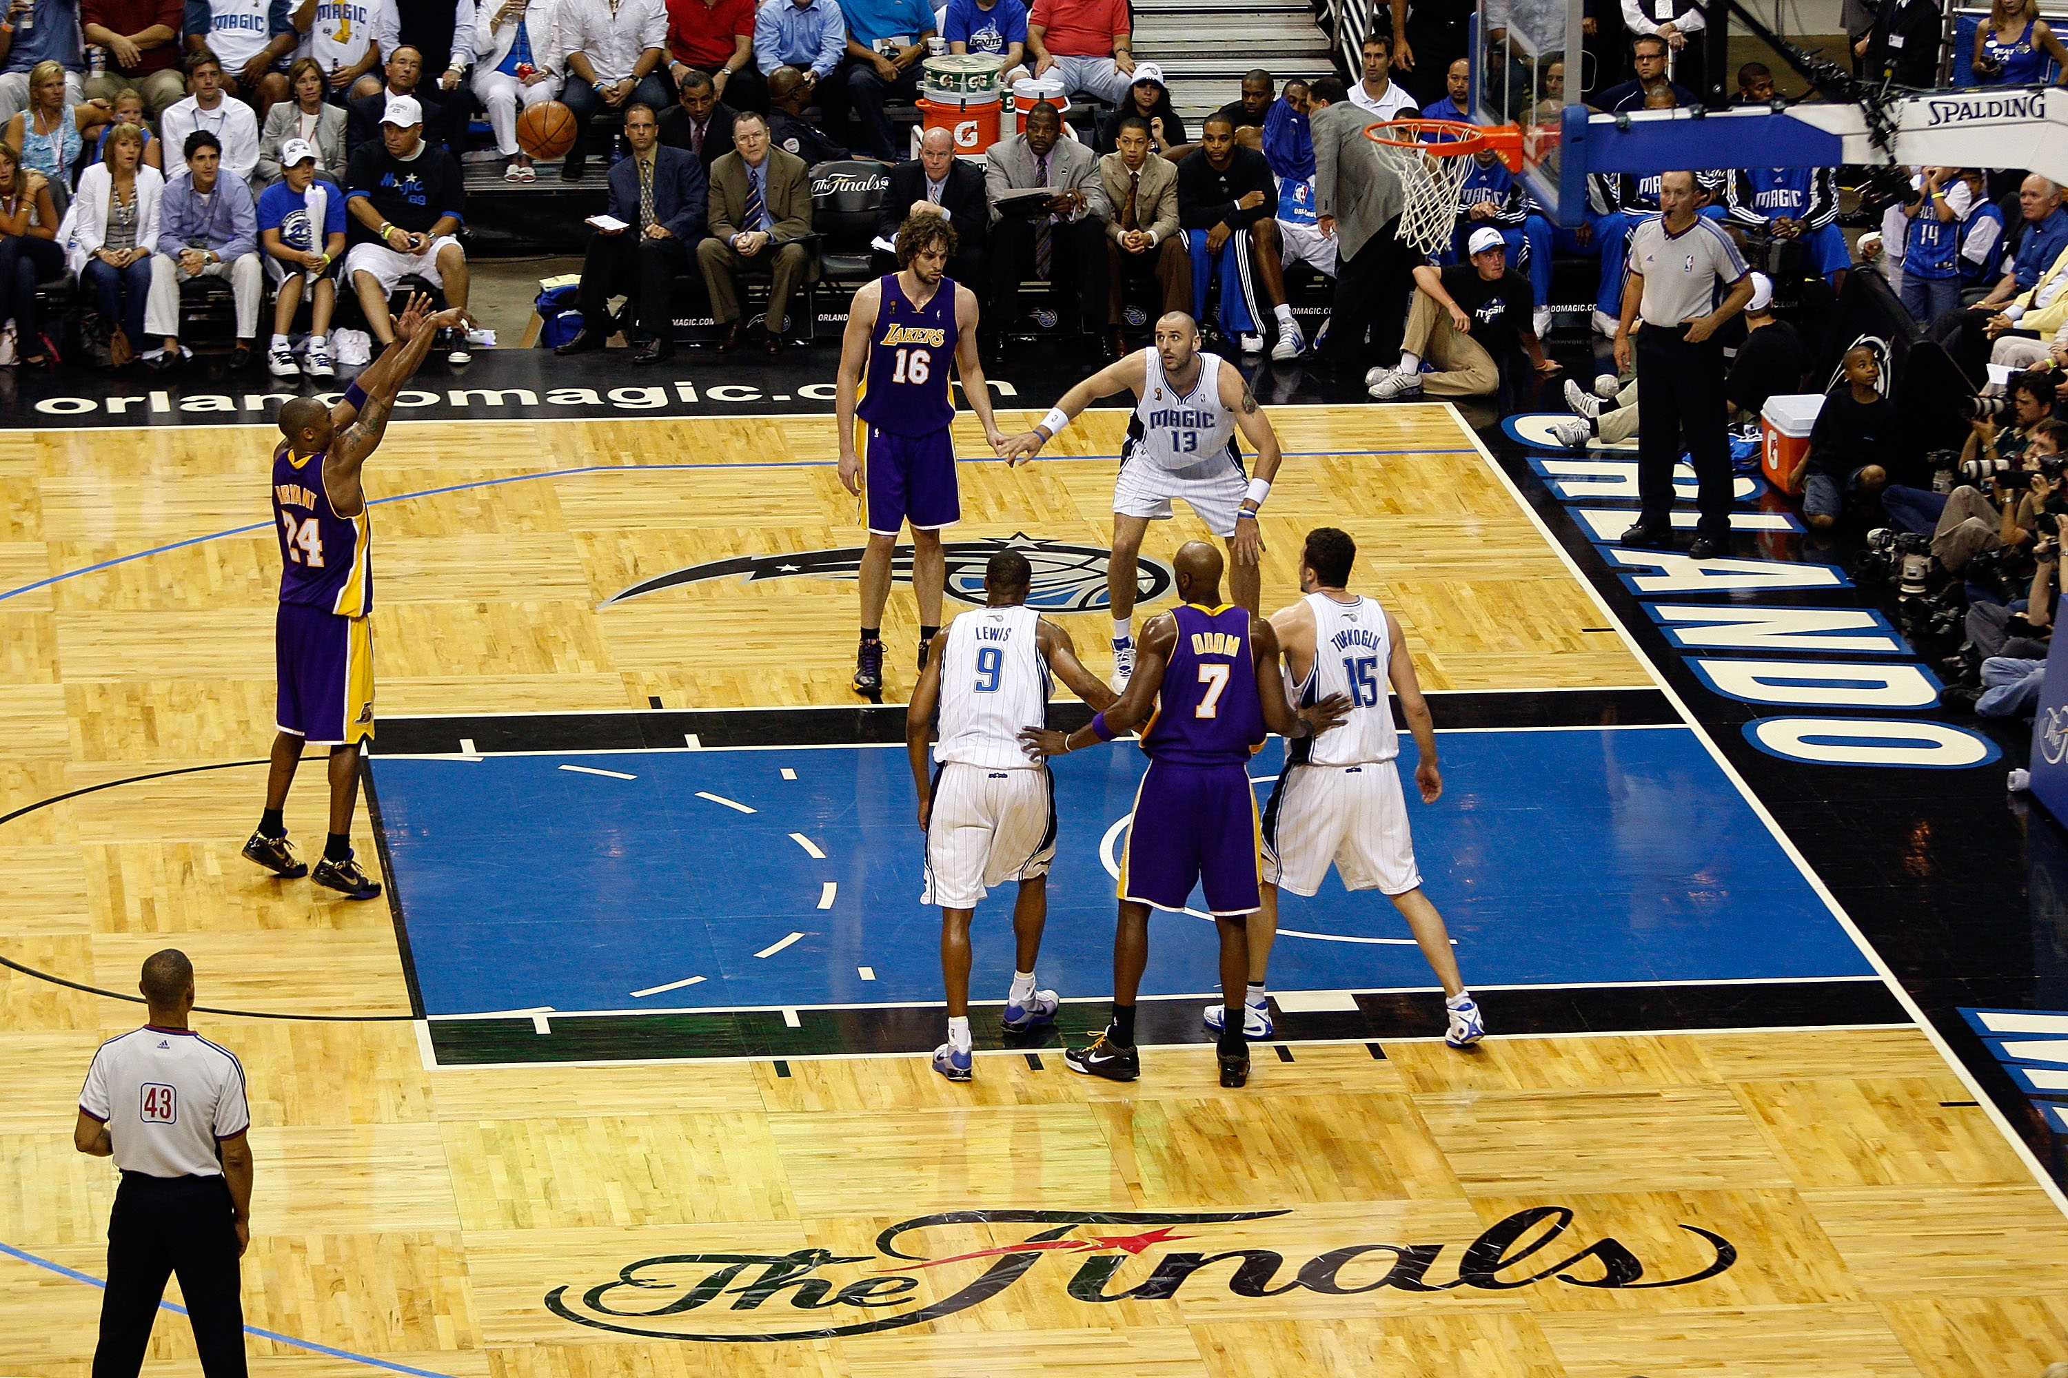
SLOBODNA BACANJA
Mnoge pobjede ili porazi odlučeni su s jednim pogodkom, možda upravo onim iz slobadnog bacanja. Preciznost u izvođenju slobodnih bacanja je od velike važnosti jer se na utakmici može na ovaj način postići i do četvrtine ukupnih poena, koševa.
Slobodno bacanje treba izvoditi uvek na isti način. Obično je to isti način kao i šutiranje iz mjesta s jednom rukom.

Slide 11
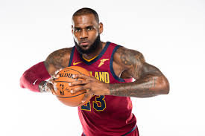
HVALA NA PAŽNJI!

